Slide 1
«Художественно-эстетическое развитие в старшей группе «Радуга»

Slide 2
Основная цель художественно-эстетического развития
Формирование интереса к эстетической стороне окружающей действительности, удовлетворение потребности детей в самовыражении, развитие музыкальности детей, способности эмоционально воспринимать музыку

Slide 3
Задачи художественно-эстетического развития в ФГОС
1. Развитие предпосылок ценностно-смыслового восприятия и понимания произведений искусства
2. Становление эстетического отношения к окружающему миру
3. Формирование элементарных представлений о видах искусства; восприятия музыки, художественной литературы, фольклора
4. Стимулирование сопереживания персонажам художественных произведений
5. Реализация самостоятельной творческой деятельности детей

Slide 4
Направления художественно-эстетического развития
1. Приобщение к искусству
2. Изобразительная деятельность
3. Конструктивно-модельная деятельность
4. Музыкальная деятельность

Slide 5
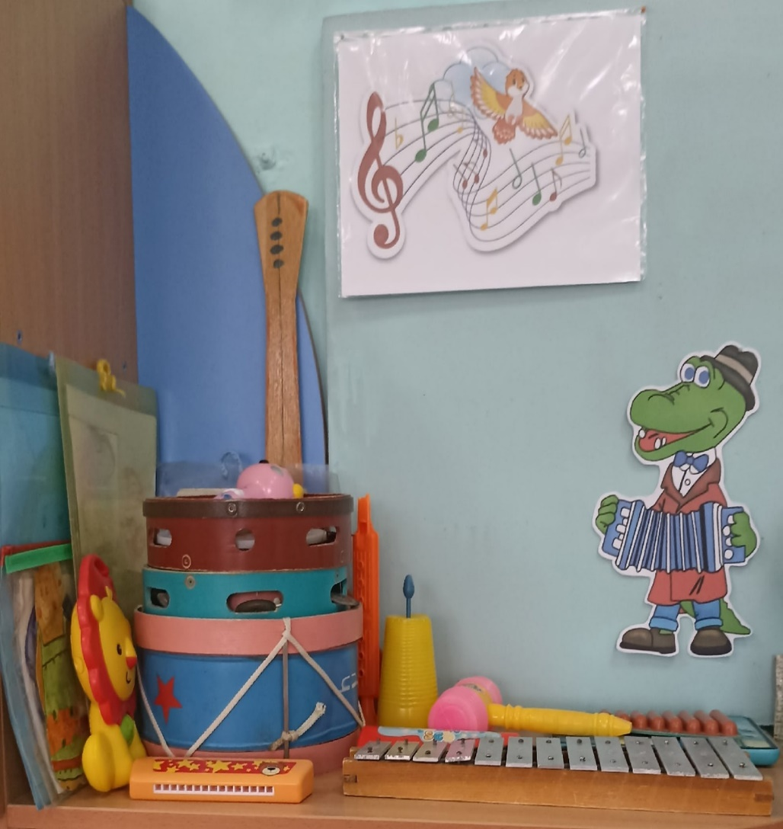
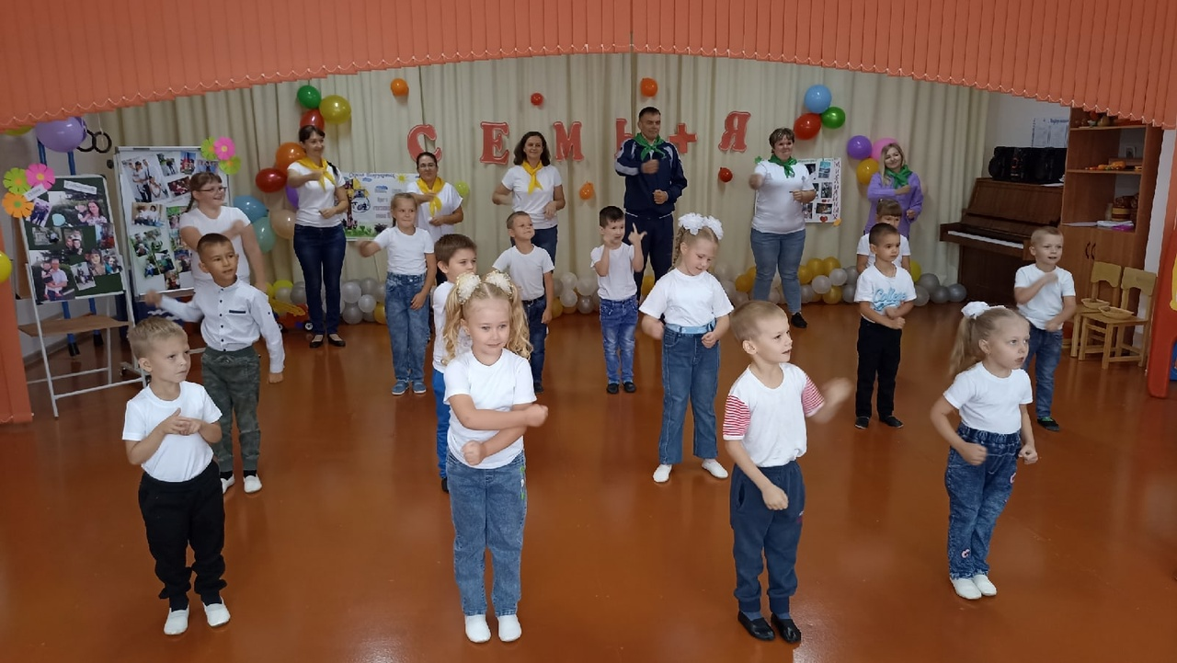
Восприятие музыки
Цель: Воспитывать способность активного и осознанного восприятия музыки.

Slide 6
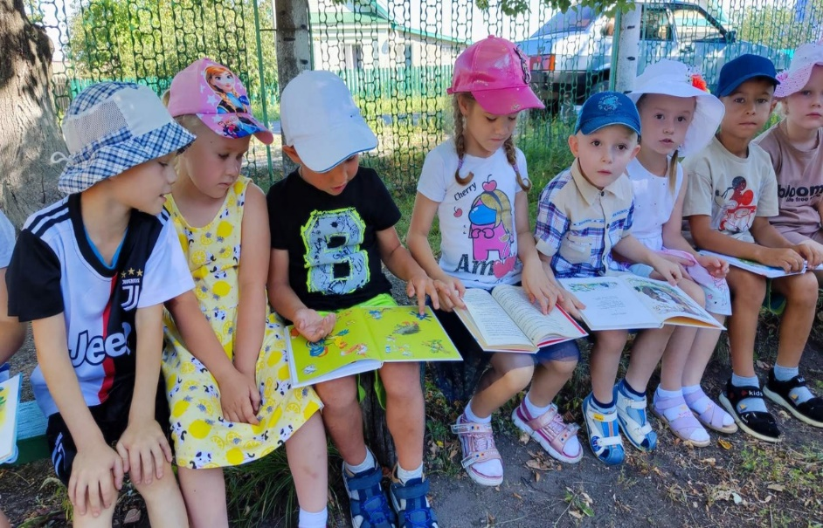
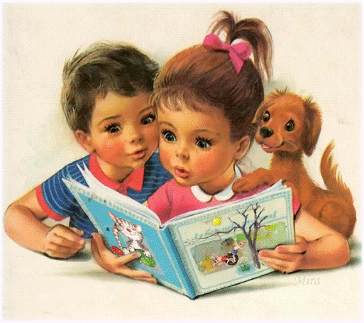
Приобщение к
художественной литературе
Цель: Развивать интерес к художественной литературе. Прививать чуткость к поэтическому слову.

Slide 7
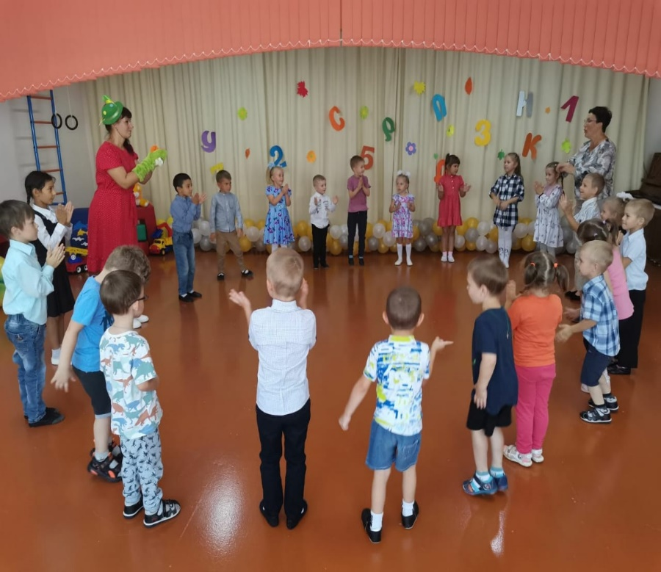
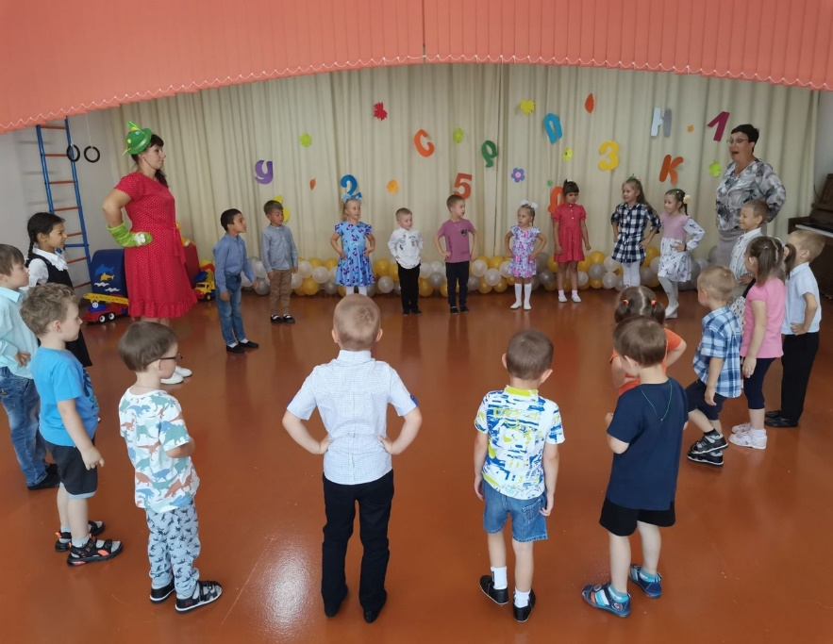
Музыкальная деятельность

Slide 8
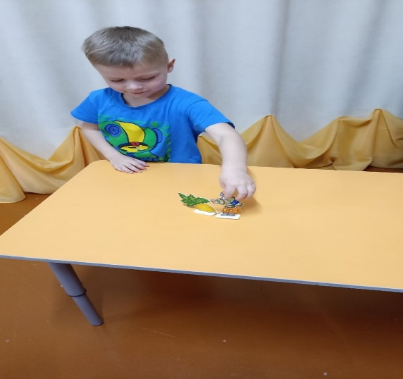
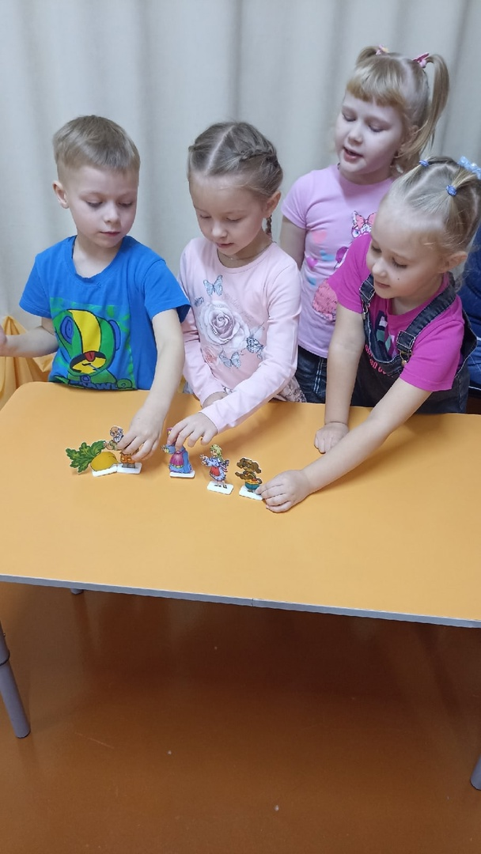
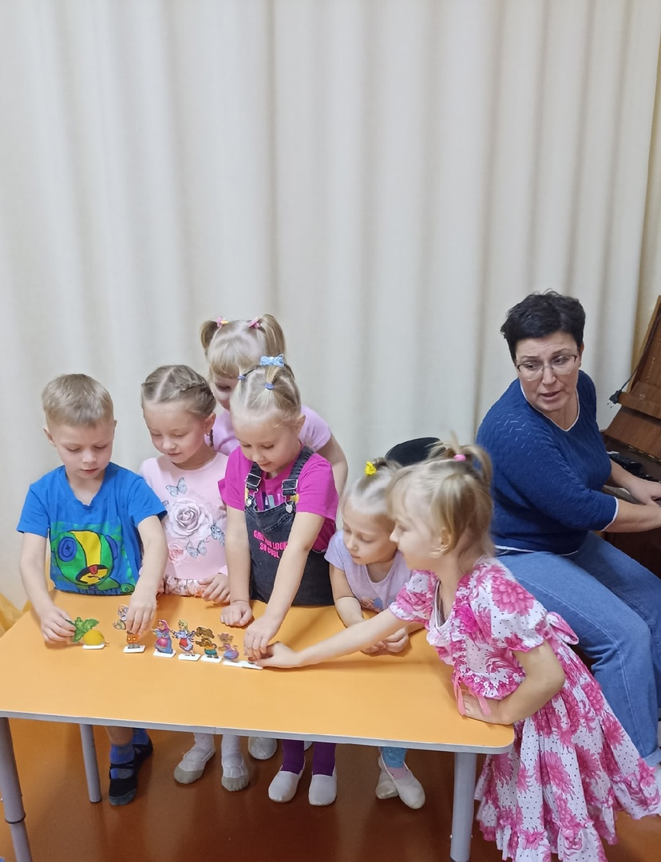
Театральная деятельность

Slide 9
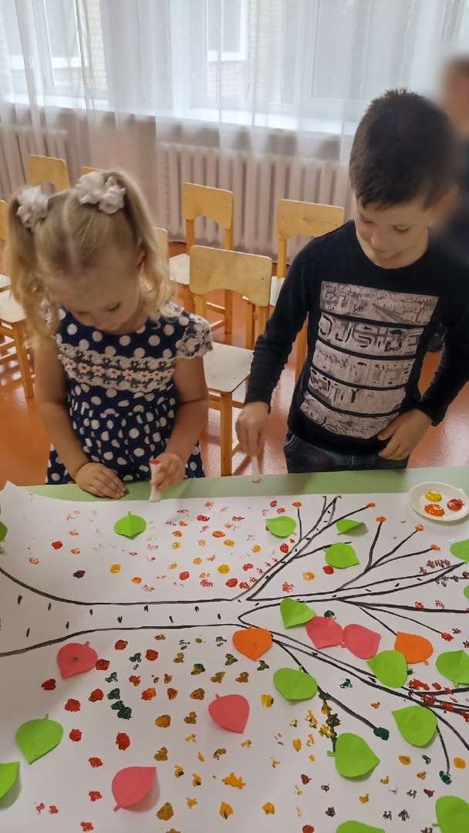
Аппликация
Цель: Закреплять умение детей создавать коллективную композицию. Упражнять в вырезывании и составлении изображения предмета, передавая основную форму и детали.

Slide 10
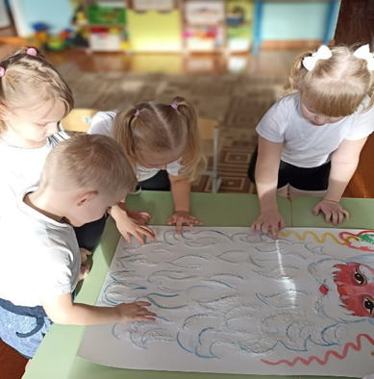
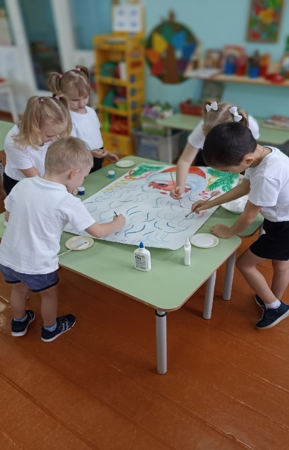
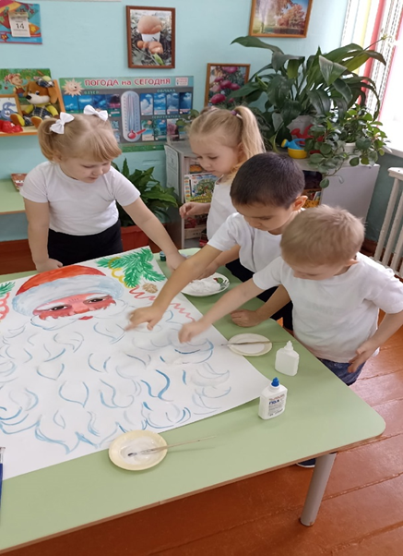
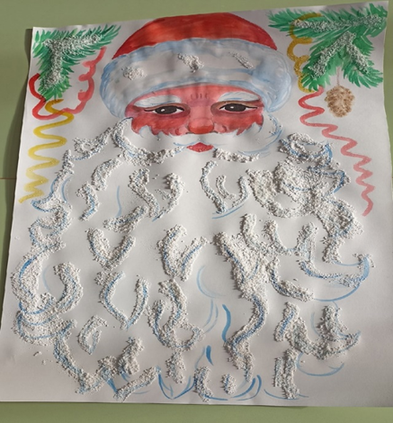
Коллективная работа с применением нетрадиционных техник рисования.

Slide 11
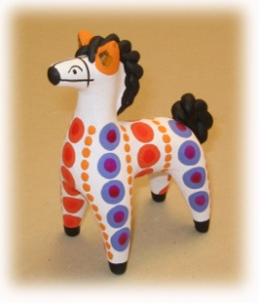
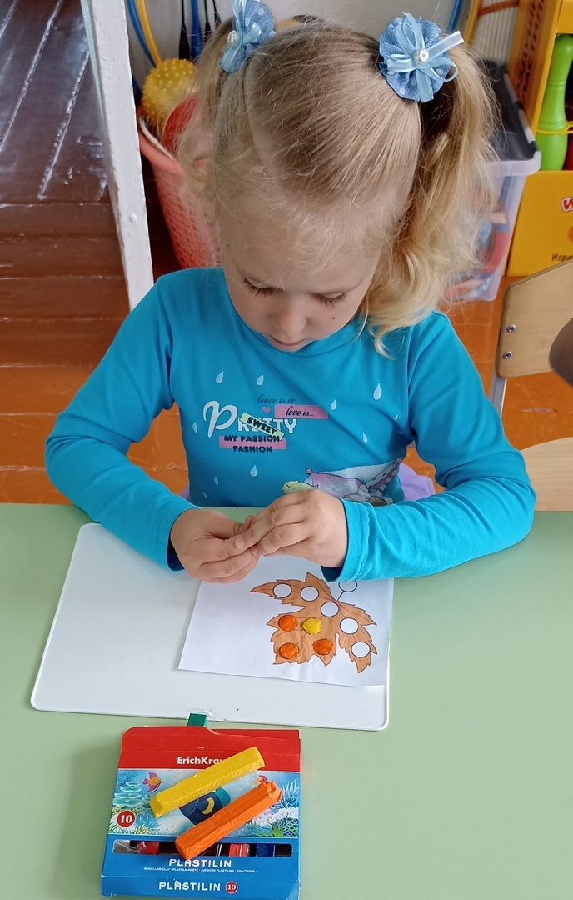
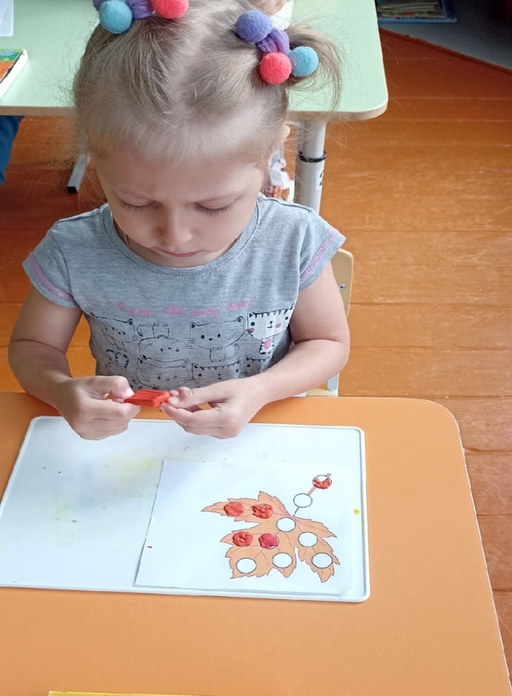
Лепка
«Конь» (по дымковской игрушке)
Цель: Закрепить умение лепить из целого куска глины фигурки по мотивам народных игрушек.

